Slide 1
LP08 : Phénomènes de transport

Slide 2
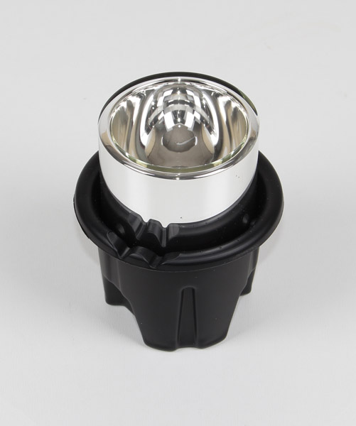
Différents phénomènes de transport
Transport |  | Milieu
 |  | Solide | Fluide | Vide
Convection | Mouvement macroscopique du fluide | Non | Oui | Non
Diffusion | Pas de mouvement macroscopique, chocs et vibrations | Oui | Oui | Non
Rayonnement | Ondes électromagnétiques | Non* | Non* | Oui
* Sauf si le milieu est transparent

Slide 3
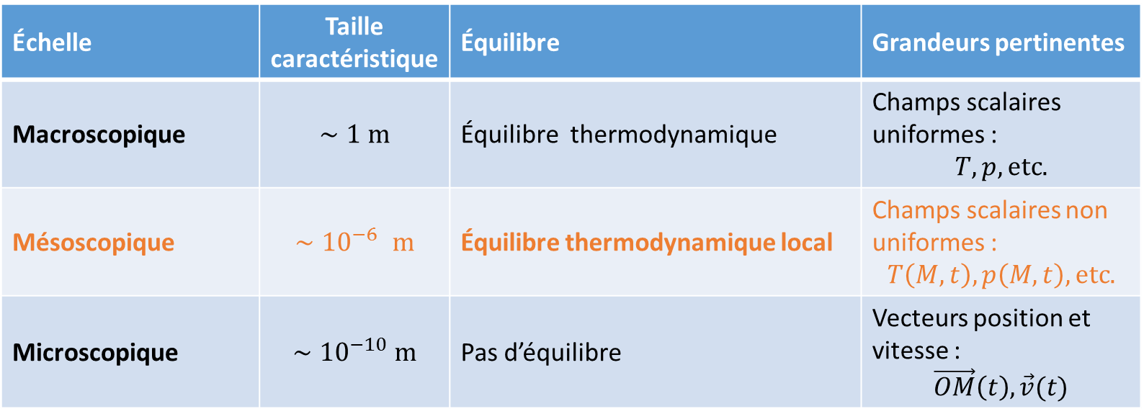
Différentes échelles spatiales
Échelle | Taille caractéristique | Équilibre | Grandeurs pertinentes
Macroscopique | $$∼1 m$$ | Équilibre thermodynamique | Champs scalaires uniformes : $$T, p, etc.$$
Mésoscopique | $${∼10}^{−6} m$$ | Équilibre thermodynamique local | Champs scalaires non uniformes : $$T\left(M,t\right), p\left(M,t\right), etc.$$
Microscopique | $$∼{10}^{−10} m$$ | Pas d’équilibre | Vecteurs position et vitesse : $$\vec{OM}\left(t\right), \vec{v}(t)$$

Slide 4
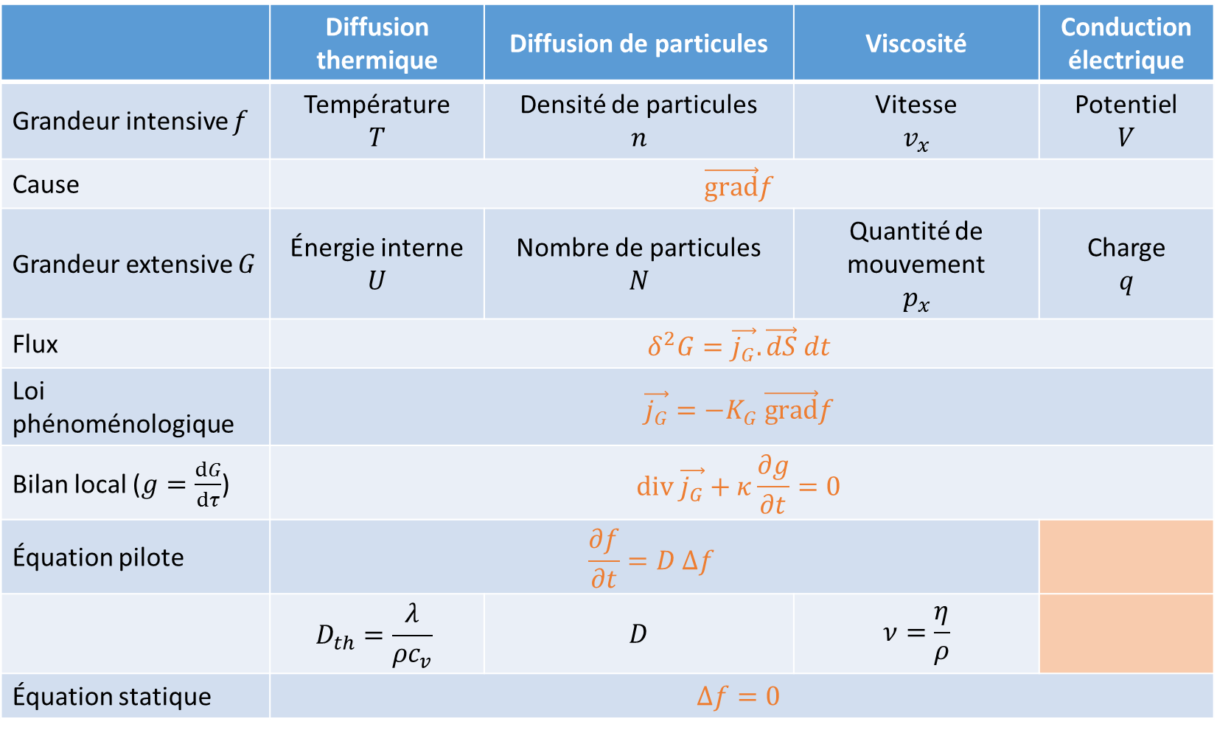
Analogies
 | Diffusion thermique | Diffusion de particules | Viscosité | Conduction électrique
Grandeur intensive $f$ | Température $$T$$ | Densité de particules $$n$$ | Vitesse $$v_{x}$$ | Potentiel $$V$$
Cause | $$\vec{grad}f$$
Grandeur extensive $G$ | Énergie interne $$U$$ | Nombre de particules $$N$$ | Quantité de mouvement $$p_{x}$$ | Charge $$q$$
Flux | $$δ^{2}G=\vec{j_{G}}.\vec{dS} dt$$
Loi phénoménologique | $$\vec{j_{G}}=−K_{G} \vec{grad}f$$
Bilan local ($g=\frac{dG}{dτ}$) | $$div \vec{j_{G}}+κ\frac{∂g}{∂t}=0$$
Équation pilote | $$\frac{∂f}{∂t}=D Δf$$
 | $$D_{th}=\frac{λ}{ρc_{v}}$$ | $$D$$ | $$ν=\frac{η}{ρ}$$
Équation statique | $$Δf=0$$

Slide 5
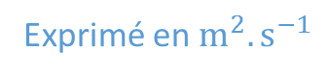
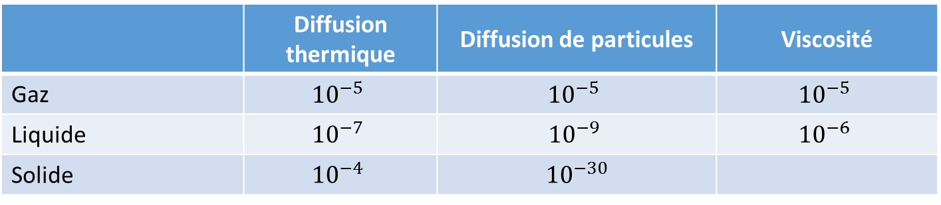
Ordres de grandeur des coefficients de diffusion
 | Diffusion thermique | Diffusion de particules | Viscosité
Gaz | $${10}^{−5}$$ | $${10}^{−5}$$ | $${10}^{−5}$$
Liquide | $${10}^{−7}$$ | $${10}^{−9}$$ | $${10}^{−6}$$
Solide | $${10}^{−4}$$ | $${10}^{−30}$$
Exprimé en $m^{2}.s^{−1}$

Slide 6
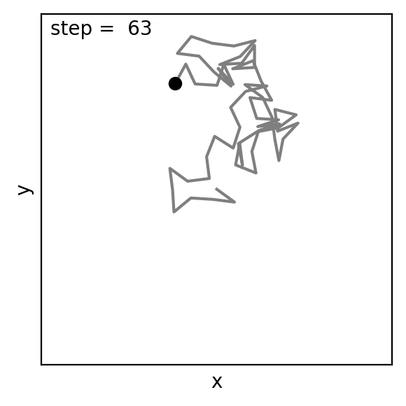
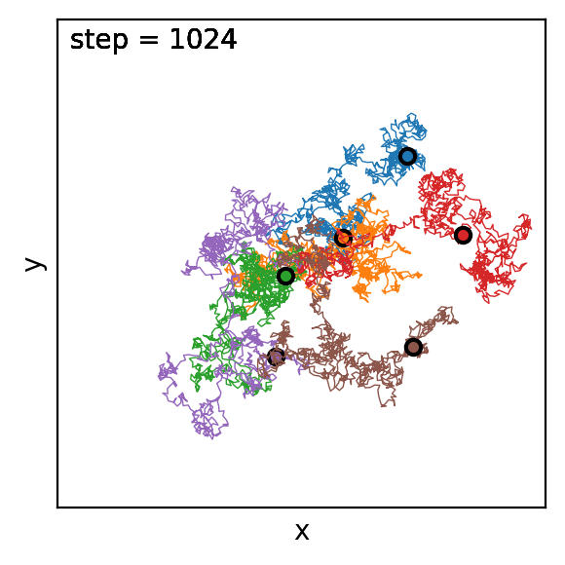
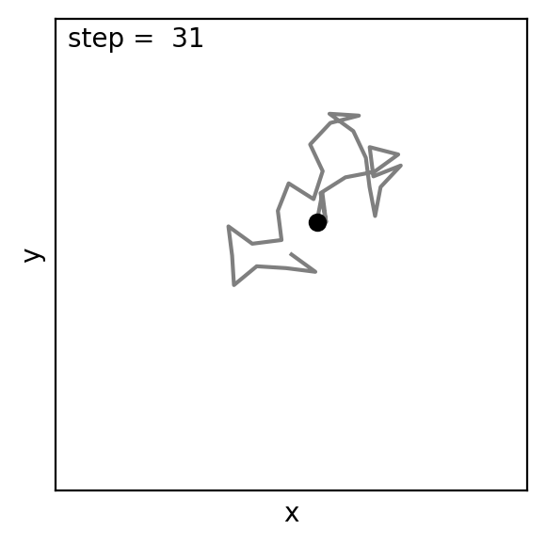
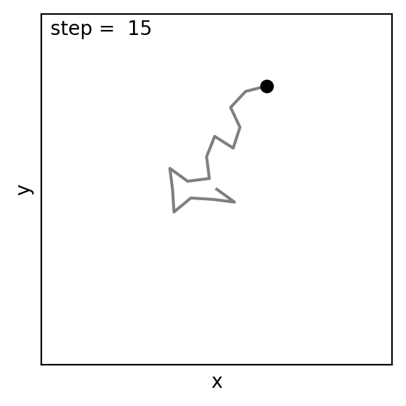
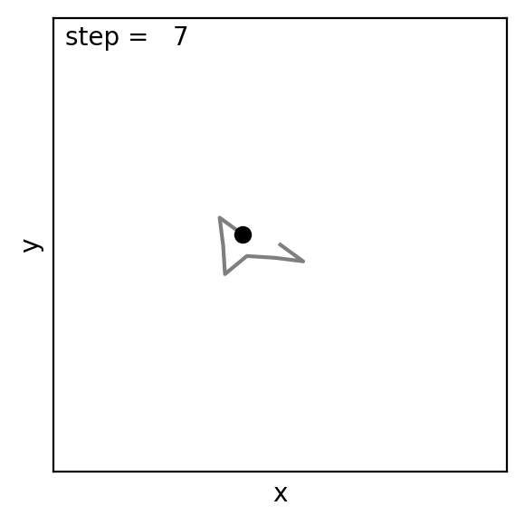
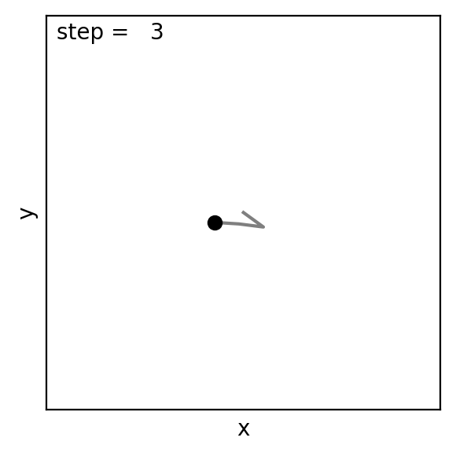
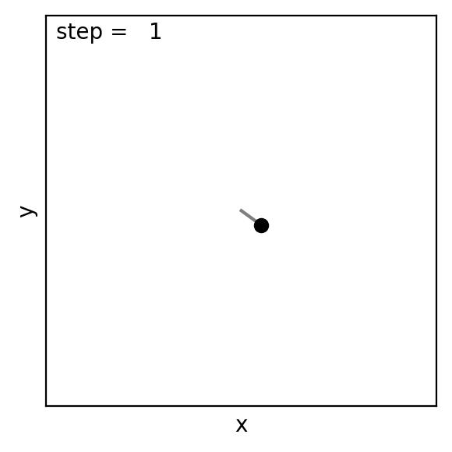
Diffusion et marche aléatoire

Slide 7
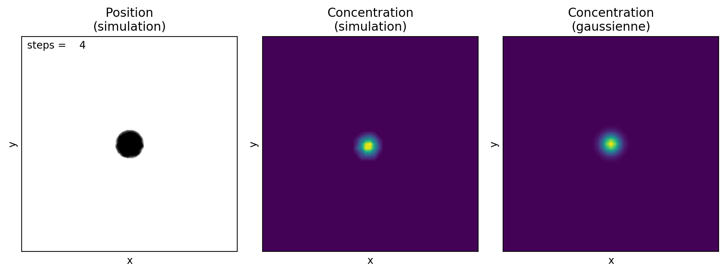
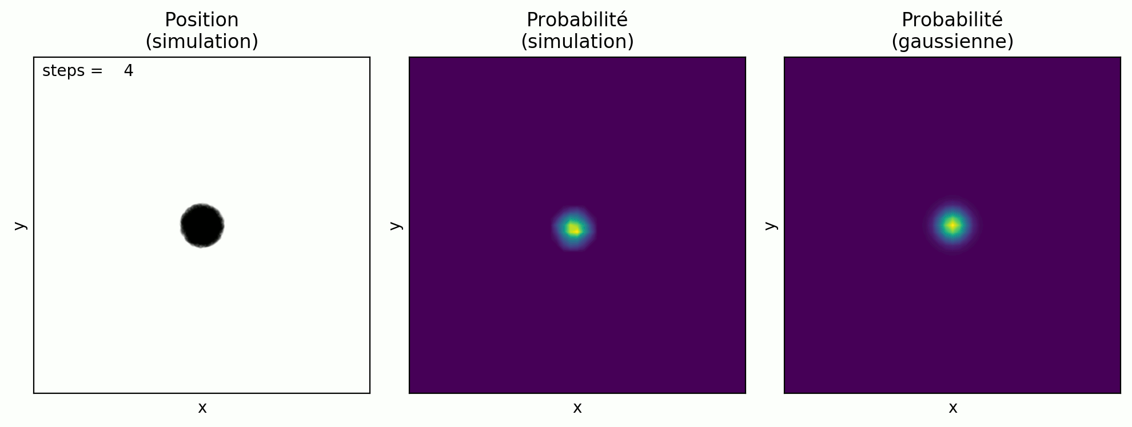
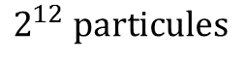
Diffusion et marche aléatoire
$$2^{12} particules$$

Slide 8
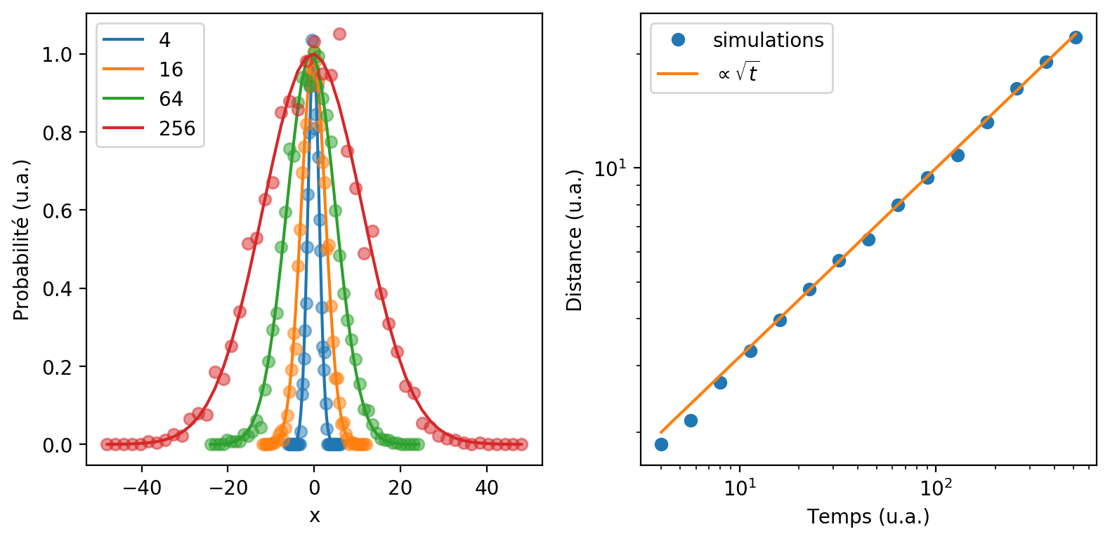
Diffusion et marche aléatoire

Slide 9
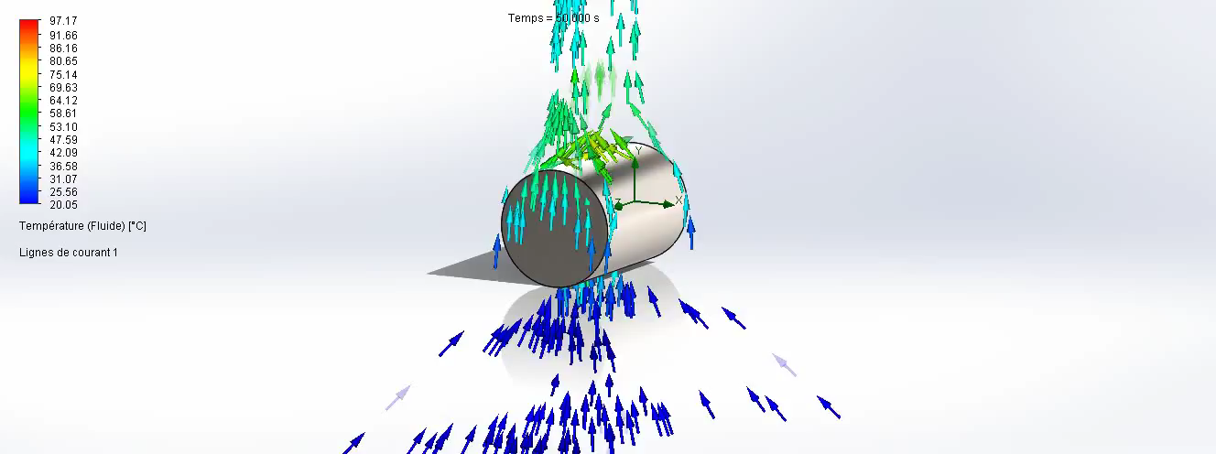
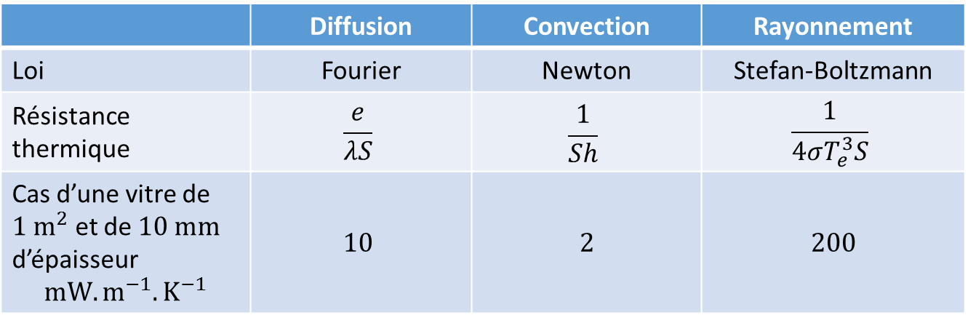
Résistance thermique en régime permanent
 | Diffusion | Convection | Rayonnement
Loi | Fourier | Newton | Stefan-Boltzmann
Résistance thermique | $$\frac{e}{λS}$$ | $$\frac{1}{Sh}$$ | $$\frac{1}{4σT_{e}^{3}S}$$
Cas d’une vitre de $1 m^{2}$ et de $10 mm$ d’épaisseur $$mW.m^{−1}.K^{−1}$$ | $$10$$ | $$2$$ | $$200$$

Slide 10
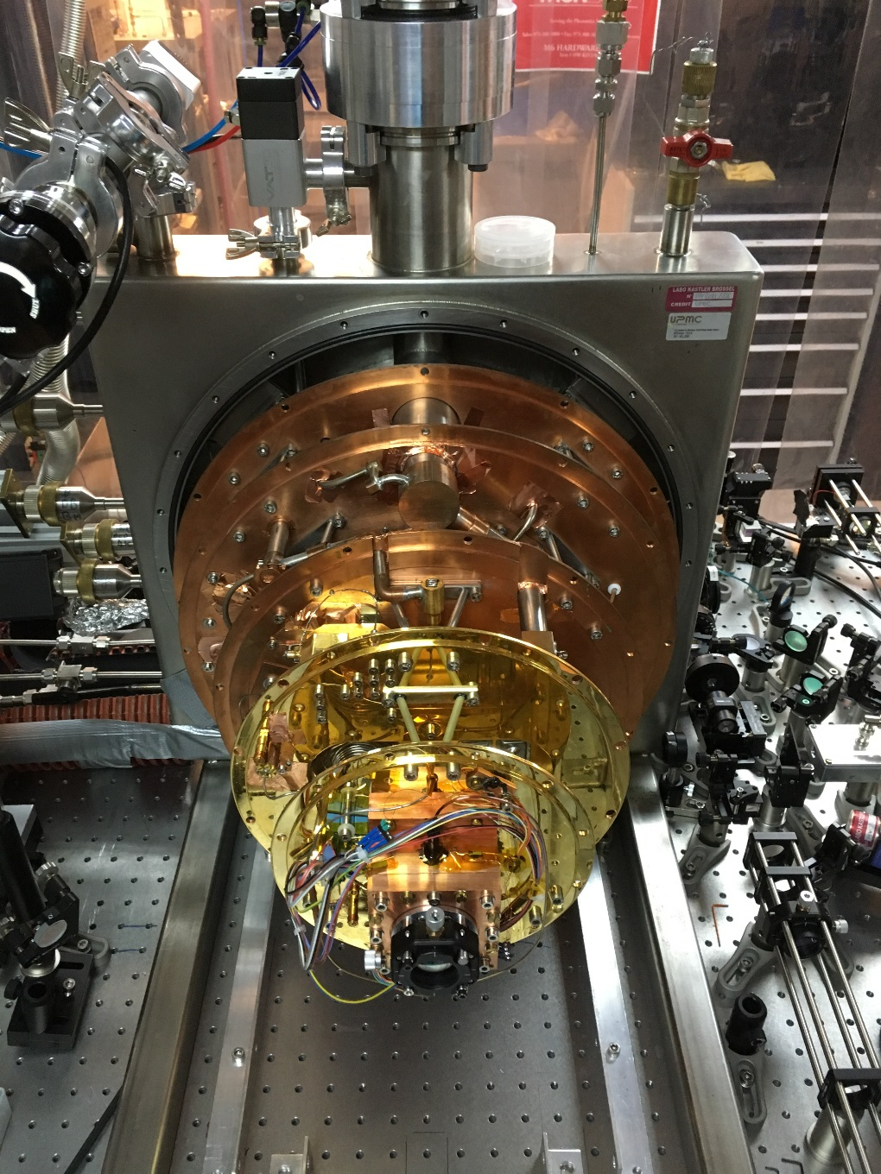
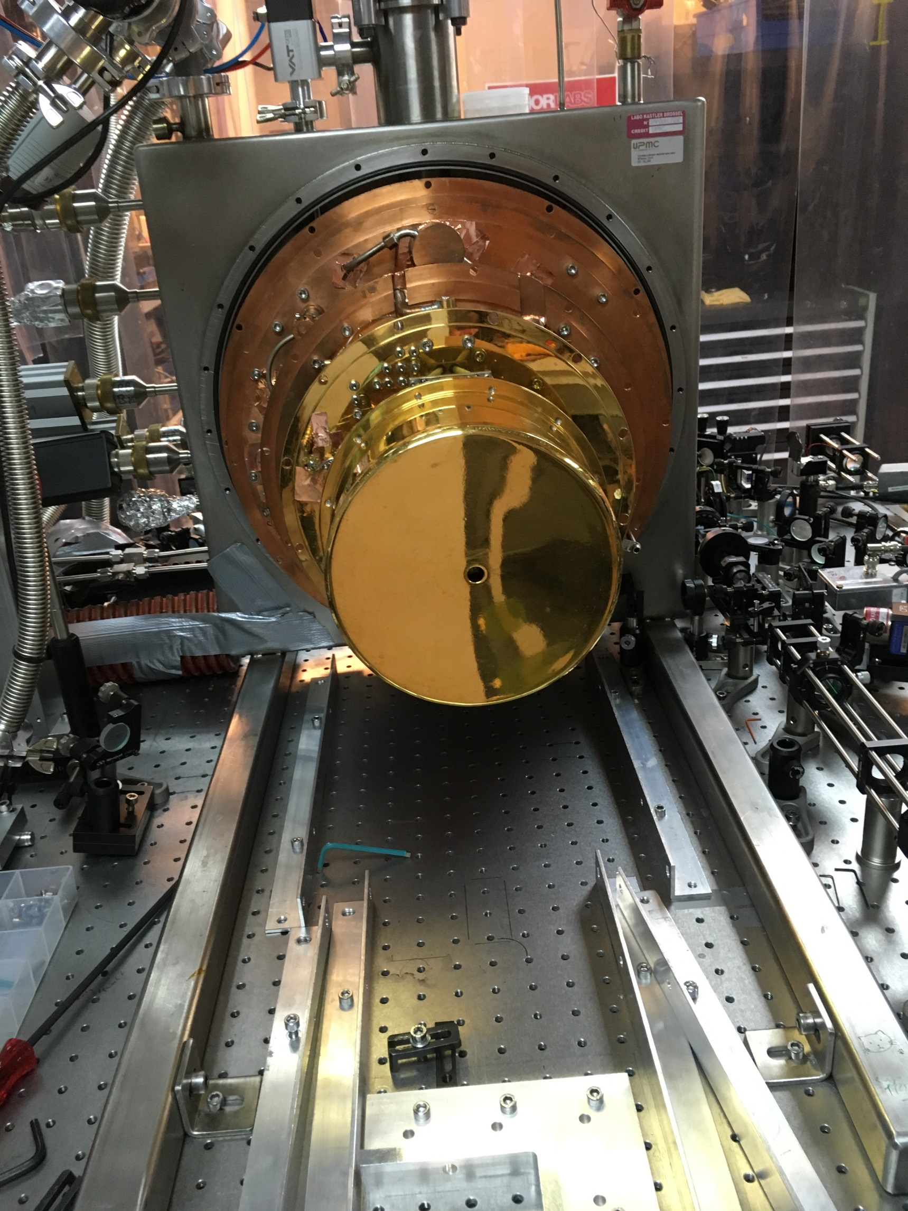
Obtention de très basses températures : un cryostat à dilution

